Slide 1
Touhou Adventure

Slide 2
Sommaire
Introduction
Objectifs
Stratégie de test
Description des tests effectués
Conclusions

Slide 3
Introduction
Historique
Projet de base
Le jeu
Jeu d’aventure

Slide 4

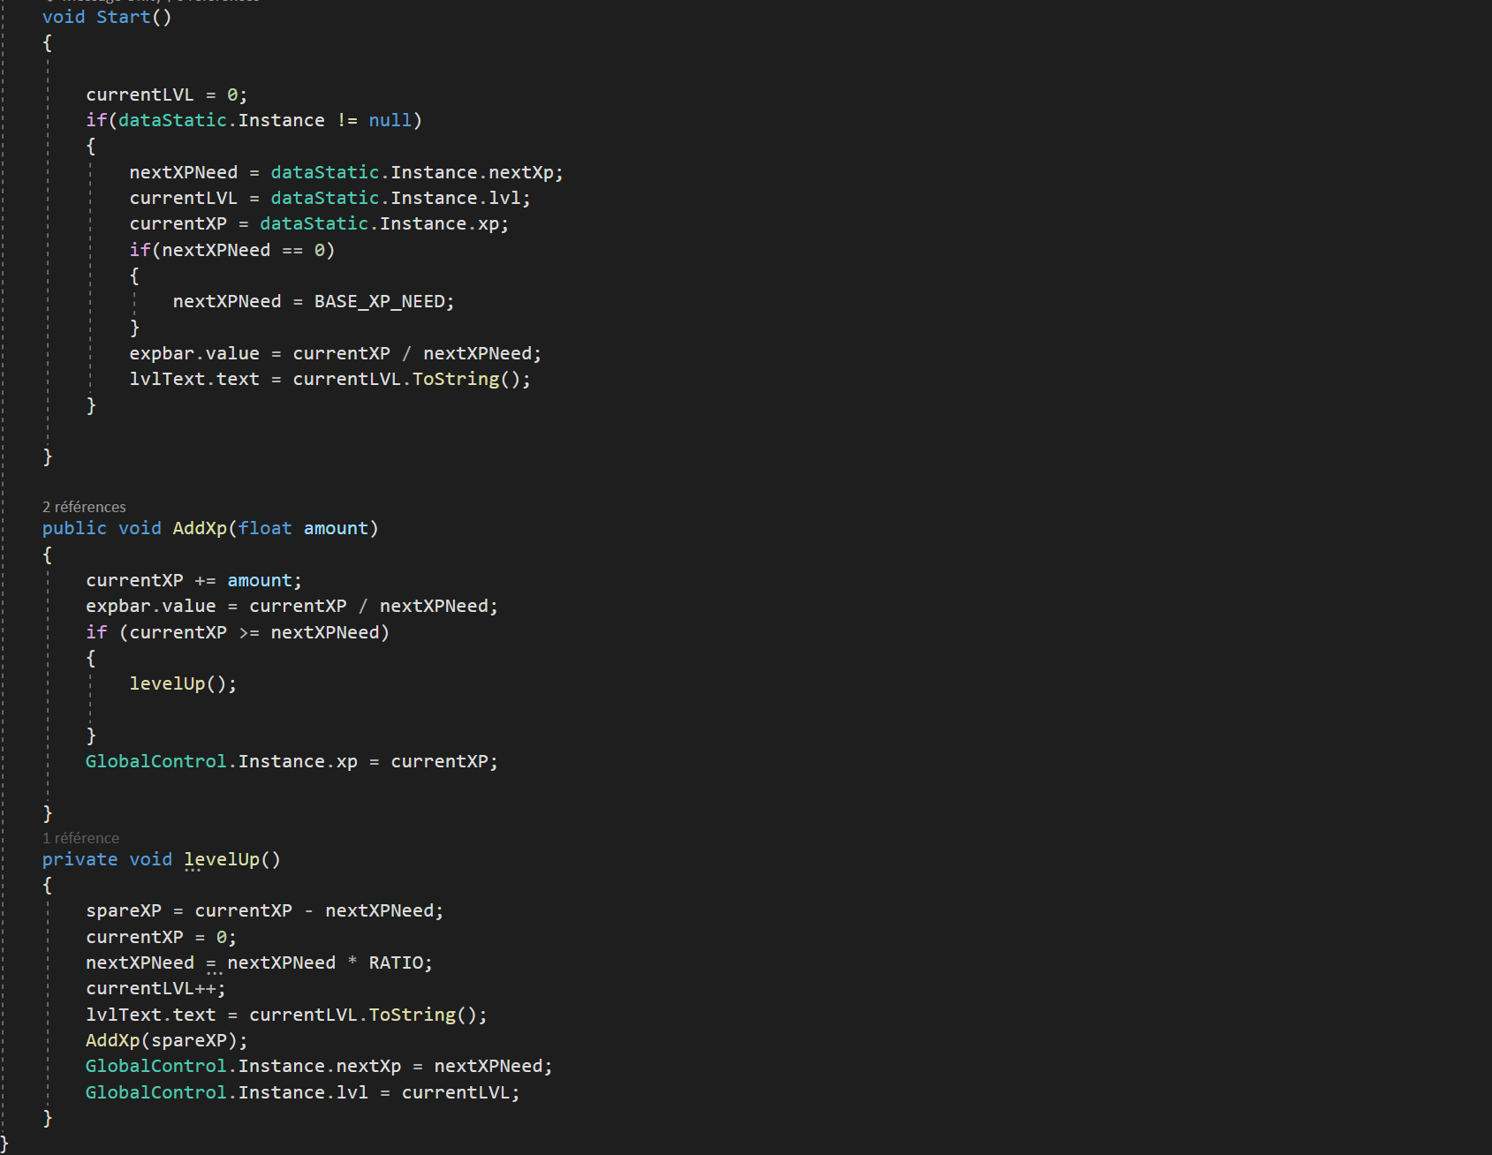
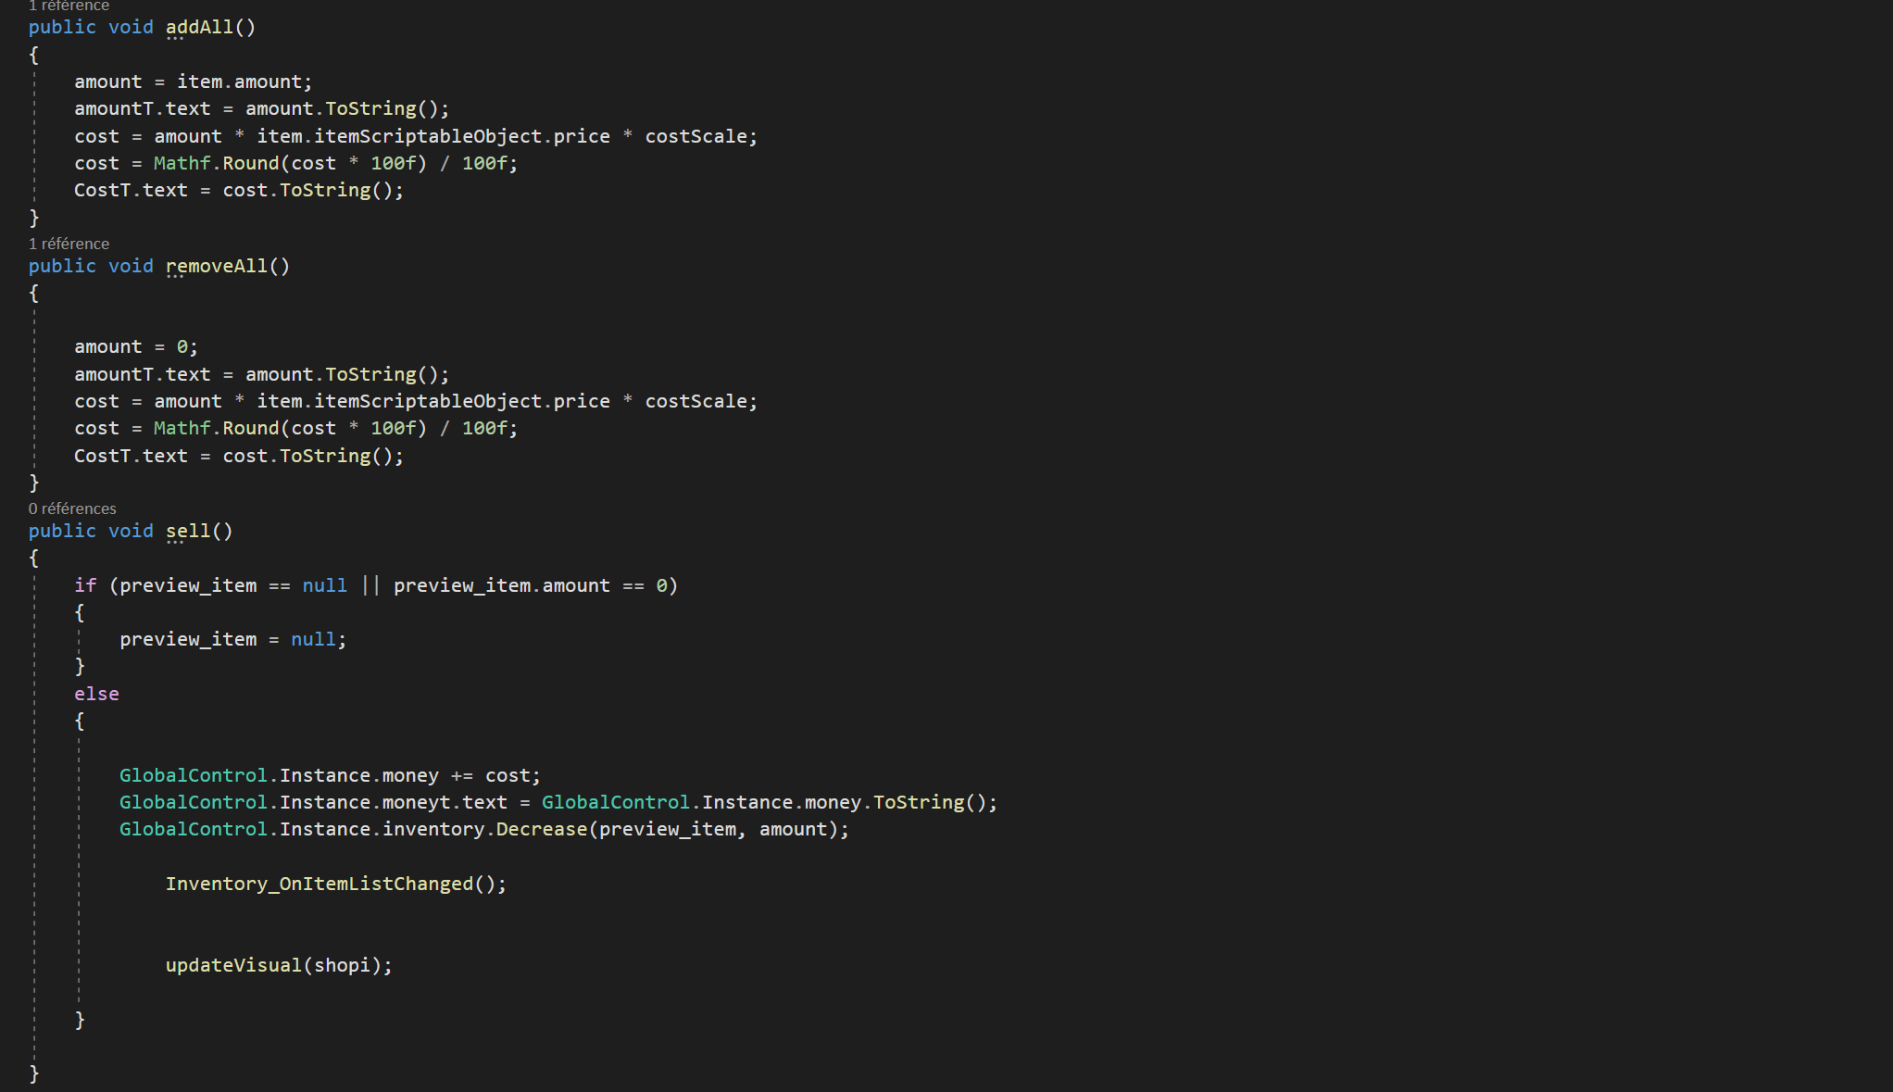
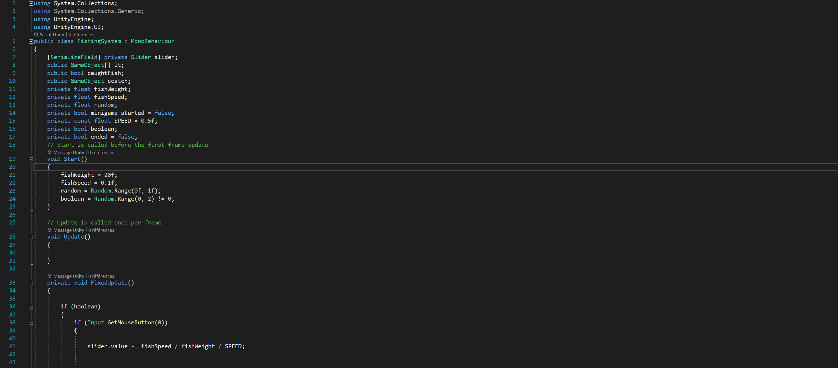
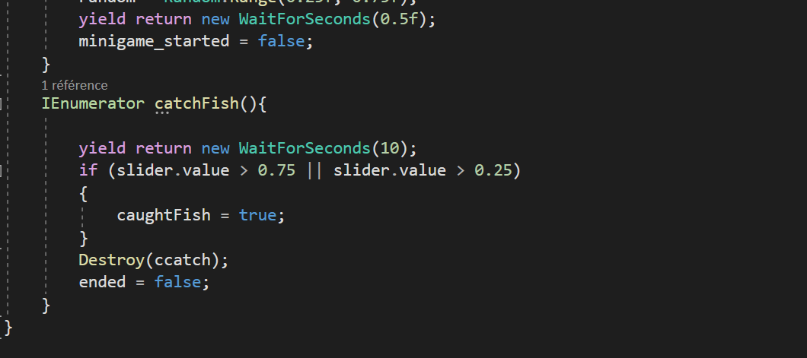
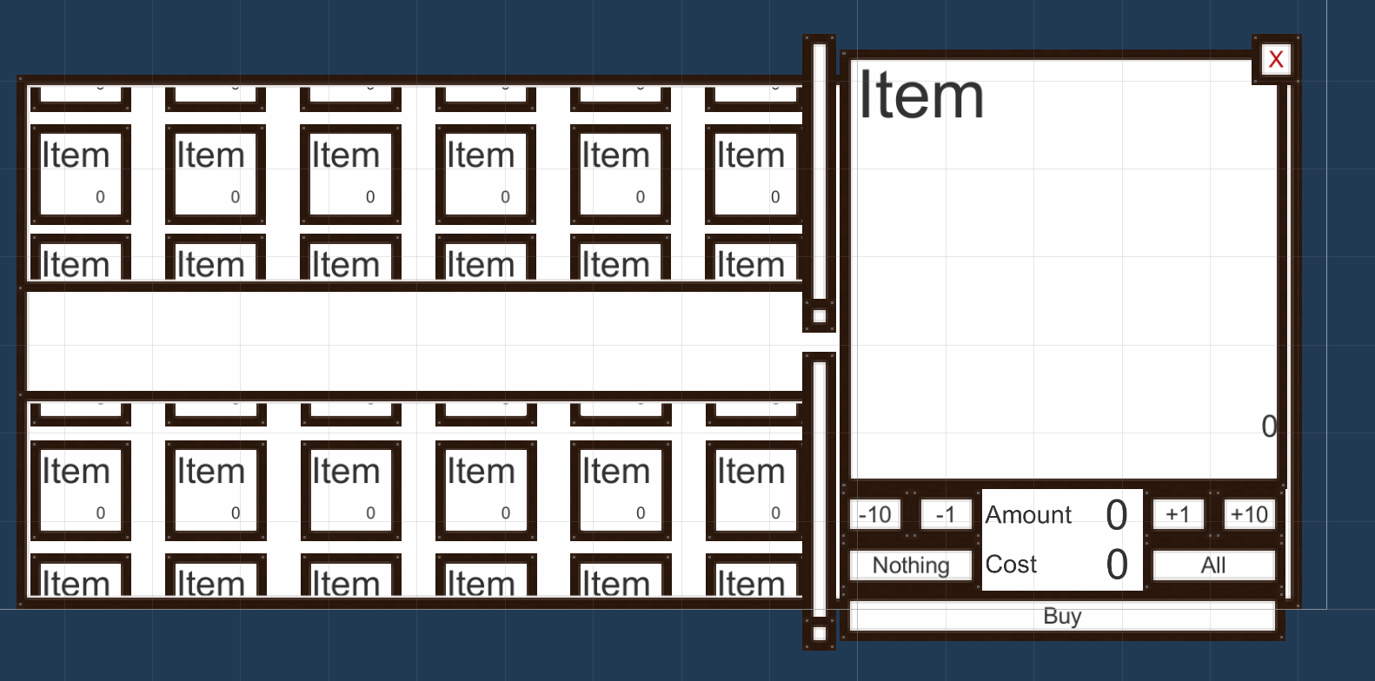
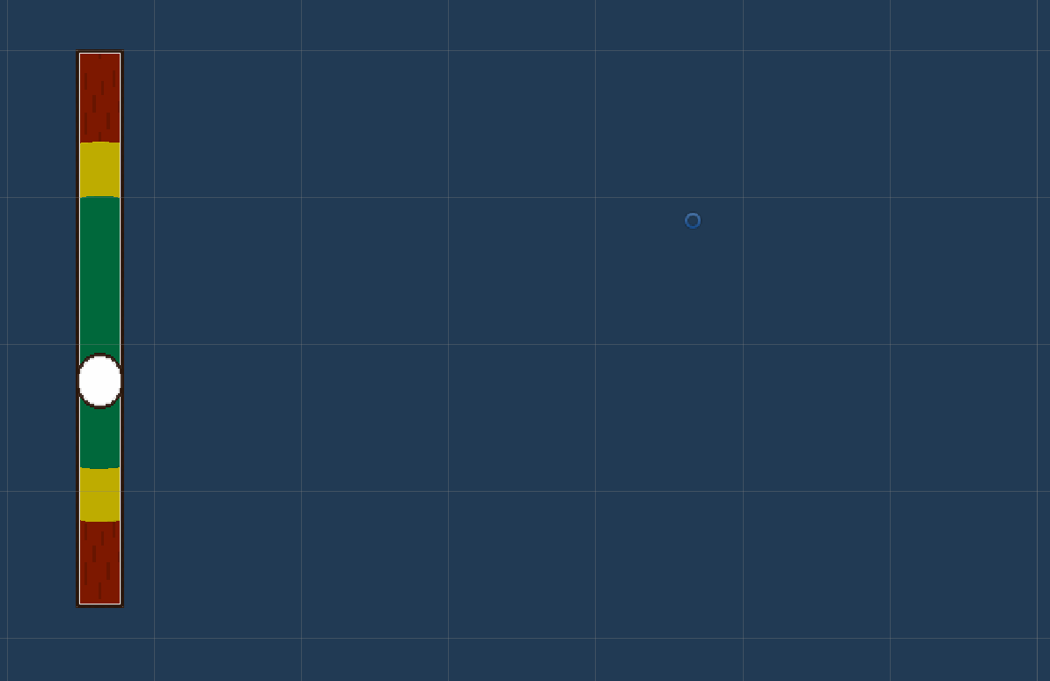
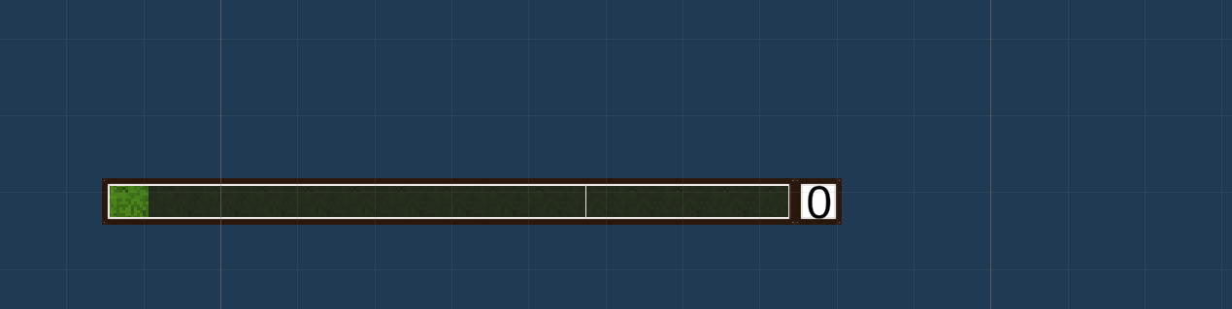
Objectifs
Objectifs atteints
Partie pêche
Partie Vente
Partie niveau
Objectifs non atteints
Partie création de bombes

Slide 5
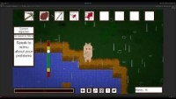
Démo Pêche

Slide 6
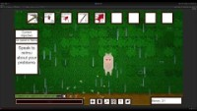
Démo EXP

Slide 7
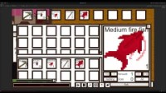
Démo Vente

Slide 8
Stratégie de tests
Tests sur le système de pêche
Tests
Attente
Resultat

Slide 9
Description des tests effectués
1er Test
2^{ième} Test
3^{ième} Test
4^{ième} test

Slide 10
Conclusions
Objectifs atteints / non-atteints
Points positifs / négatifs
Difficultés particulières
Suites possibles pour le projet (évolutions & améliorations)

Slide 11

Questions?

